Slide 1
Mountain Bike Group Scout Montoggio
Chi siamo
Chi siamo
Chi Siamo
Percorsi
Precedente
Eventi
Successiva
Links
CHIUDI
Contattaci

Slide 2
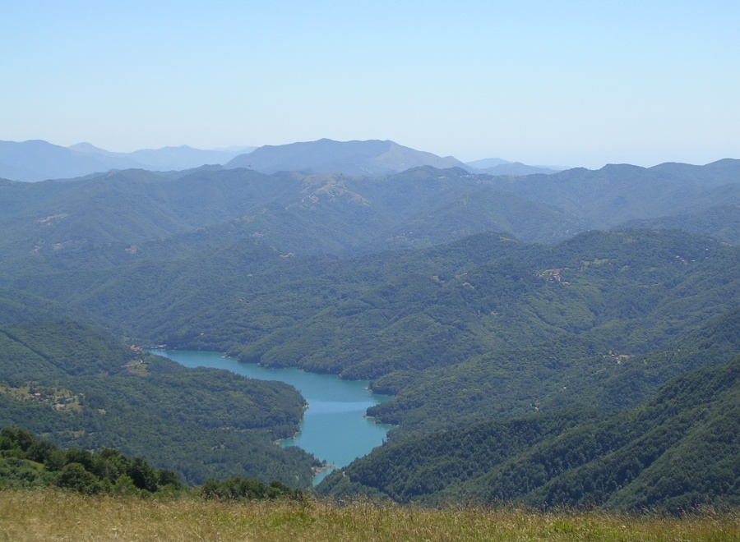

Slide 3
